Slide 1
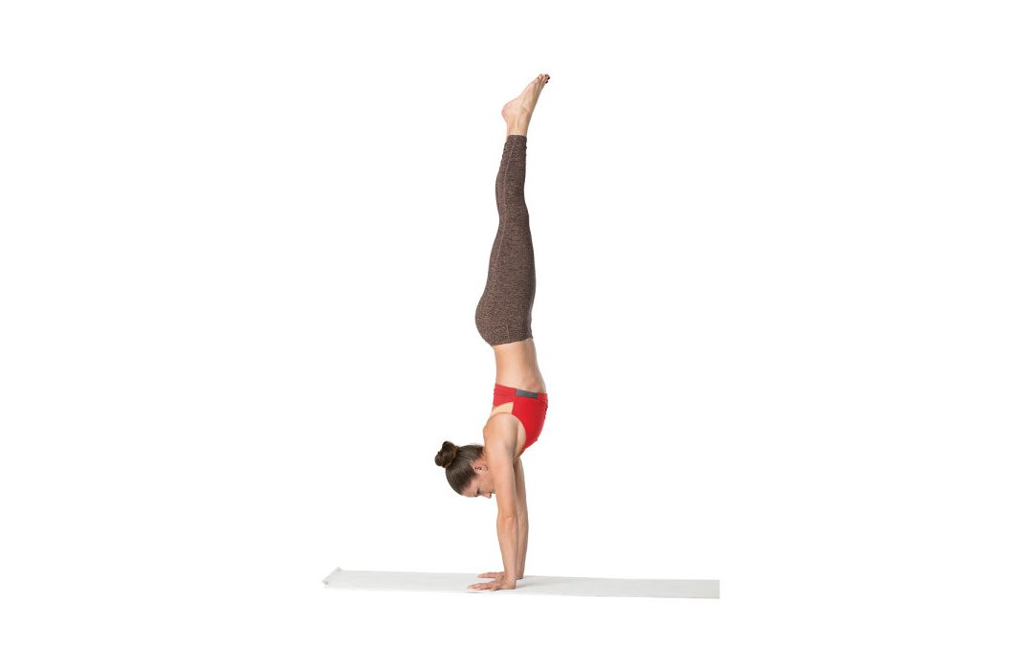
الوقوف على اليدين

Slide 2
الخطوات التعليمية :
1- انبطاح مائل عميق على عقل لحائط – التدرج في نقل مشطي القدمين على عقل الحائط للوصول لوضع الوقوف على اليدين .
2- جلوس على أربع – الرجل الحرة خلفا – مرجحة الرجل الحرة خلفا عاليا .
3- جلوس أربع أمام الحائط – مرجحة الرجل الحرة خافا عاليا للوصول إلى الوضع الوقوف على اليدين بالاستناد على الحائط .
4- وقوف الذراعين أماما – مواجه الحائط – مرجحة الرجل الحرة خلفا عاليا للوصول لوضع الوقوف على اليدين بالاستناد على الحائط .

Slide 3
5- وقوف الذراعان أماما – مرجحة الرجل الحرة خلفا عاليا للوصول لوضع الوقوف على اليدين بمساعدة زميل من الجانب .
6- من الوقوف – مرجحة الرجل الحرة خلفا عاليا للوصول لوضع الوقوف على اليدين والسند بواسطة زميل .
7- أداء المهارة من وضع الوقوف أمام حائط والثبات بعد الاستناد على الحائط .
8-أداء المهارة بدون سند ومساعدة .

Slide 4
النواحي الفنية
1- الذراعين باتساع الصدر وأصابع الكفين مفتوحة.
2- الذراعين مفرودة تماما .
3- الجسم عمودي على الأرض وعلى استقامة واحدة .
4- فرد الجسم أثناء أداء المهارة يكون بالضغط على الأرض لأسفل مما يؤدي إلى رفع الجسم عن الأرض وفرده .

Slide 5
5- الاحتفاظ بالتوازن يكون عن طريق مفصلي الرسغ ، أو عن طريق دفع أطراف الأصابع اللارض للأمام والخلف أو عن طريق لف الذراعين قليلا للداخل أو الخارج.
6- ثني الرأس قليلا للخلف مع مراعاة أن تكون عملية التنفس حرة ومنتظمة أثناء الأداء .
7- انقباض معظم عضلات الجسم خاصة عضلات المقعدة الكبيرة أثناء مهارة الوقوف على اليدين .

Slide 6
الأخطاء الشائعة
1- الذراعين ليست باتساع الصدر والأصابع غير مفتوحة ولا تشير للأمام .
2- الذراعين مثنية .
3- الجسم غير عمودي على الأرض وليس على استقامة واحدة .
4- انثناء الرأس للخلف يكون كبيرا .
5- عدم عمل جميع العضلات خصوصا المشتركة في الأداء والتي تعمل على حفظ توازن الجسم .
6- عدم انتظام التنفس وحريته وكتمه أثناء الأداء .

Slide 7
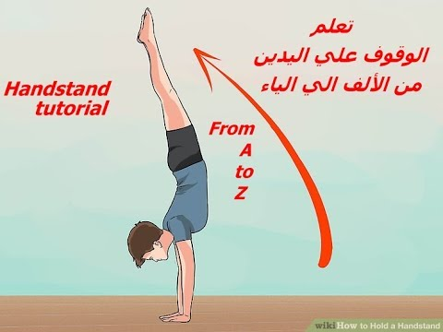
صور توضيحيه للمهارة

Slide 8
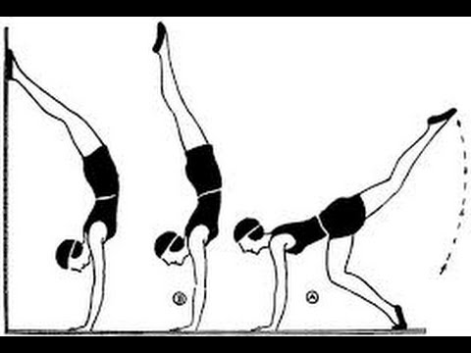

Slide 9
